Slide 1
Учреждение образования «Военная академия Республики Беларусь»
«Программное средство для автоматизации документооборота учёта научной работы кафедры»
Курсант 452 учебной группы,
рядовой Сенько Владислав Анатольевич

Slide 2
Вопросы:
Принцип построения автоматизации.
Принцип функционирования по.
Выводы.
2

Slide 3



3

Slide 4





Объект автоматизации
Субъект автоматизации
Приложение
БД
Внешние источники

Slide 5
Субъект автоматизации
Функции:
Заполнение таблиц учёта ППС и проводимых мероприятий.
Выбор пунктов, которые будут отражаться в формируемом
отчёте.

Slide 6
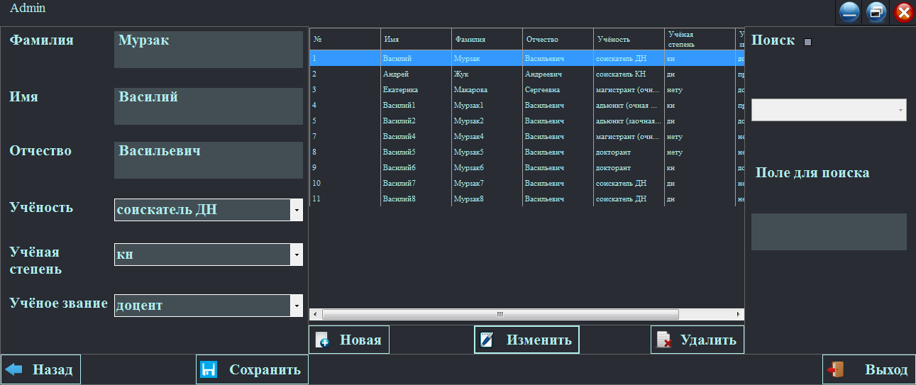
Таблица с ППС кафедры

Slide 7
Внешние источники
Функции:
Предоставление сведений о прошедших мероприятиях.

Slide 8
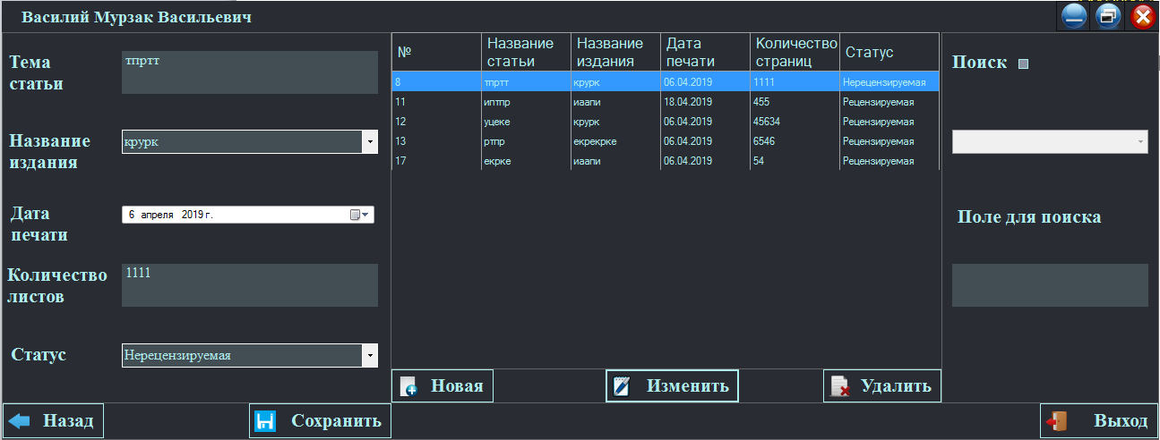
Статьи
8

Slide 9
Приложение + БД
Функции:
Анализ вносимых данных о прошедших мероприятиях и
запись их в нужном виде в БД.
Обеспечение хранения данных учёта научной работы кафедры.
Формирование отчётов за период.

Slide 10
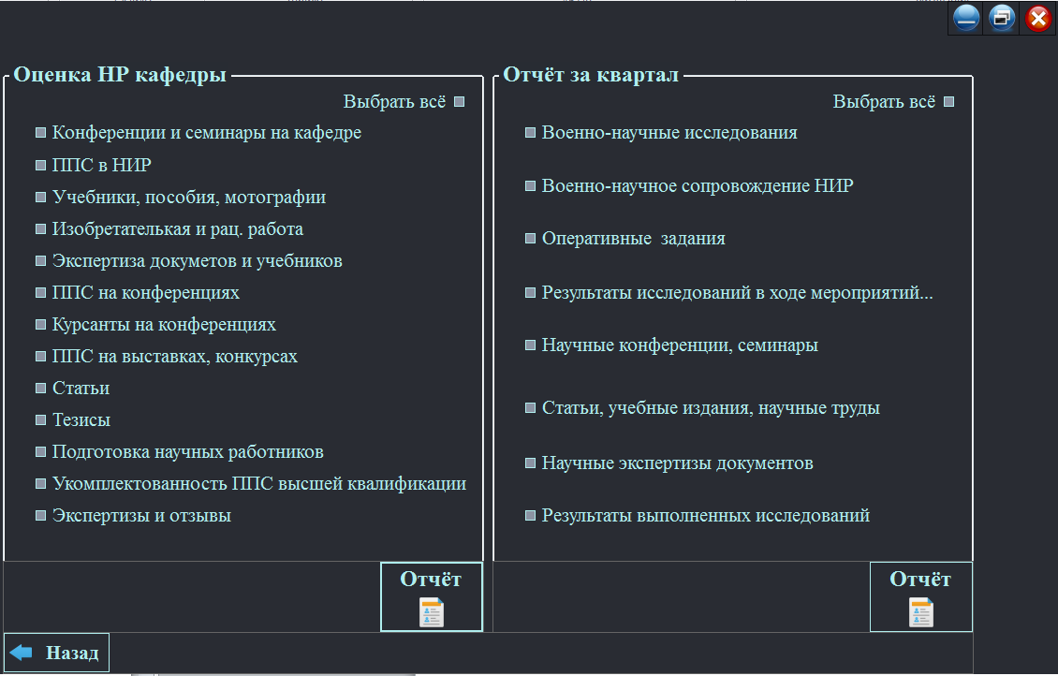
10

Slide 11
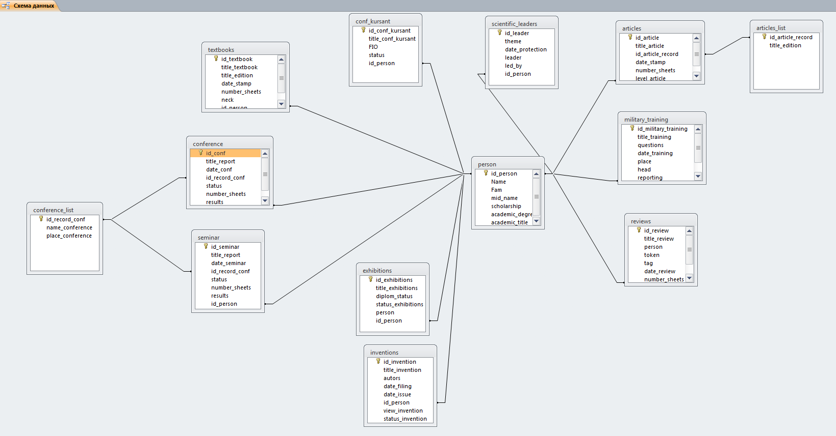
Схема БД
11

Slide 12
12

Slide 13
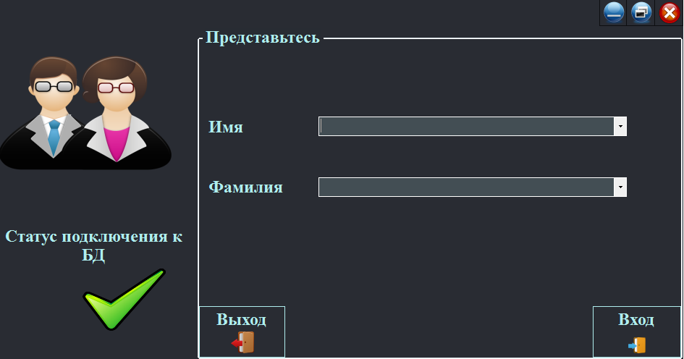
Форма входа
13

Slide 14
Форма c таблицей администратора
14

Slide 15
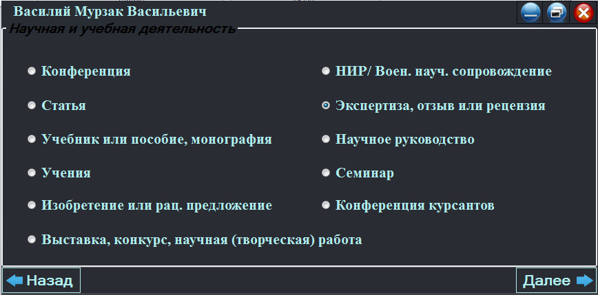
Форма c таблицей выбора мероприятия
15

Slide 16
Форма c таблицей статей
16

Slide 17
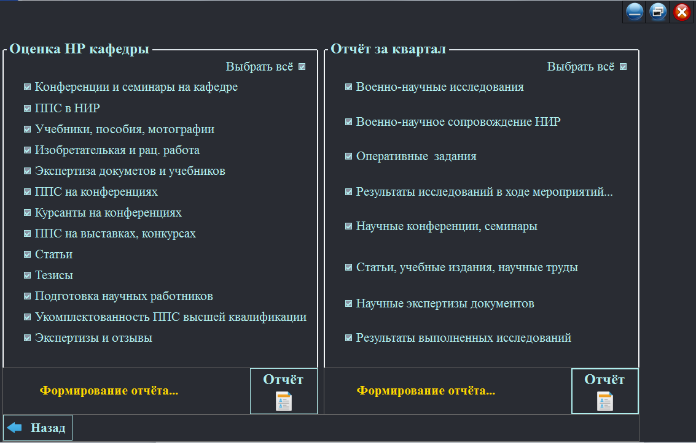
Форма формирования отчёта
17

Slide 18
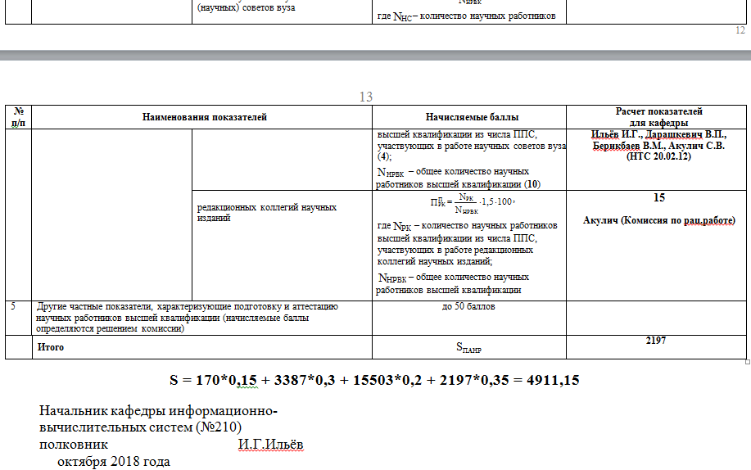
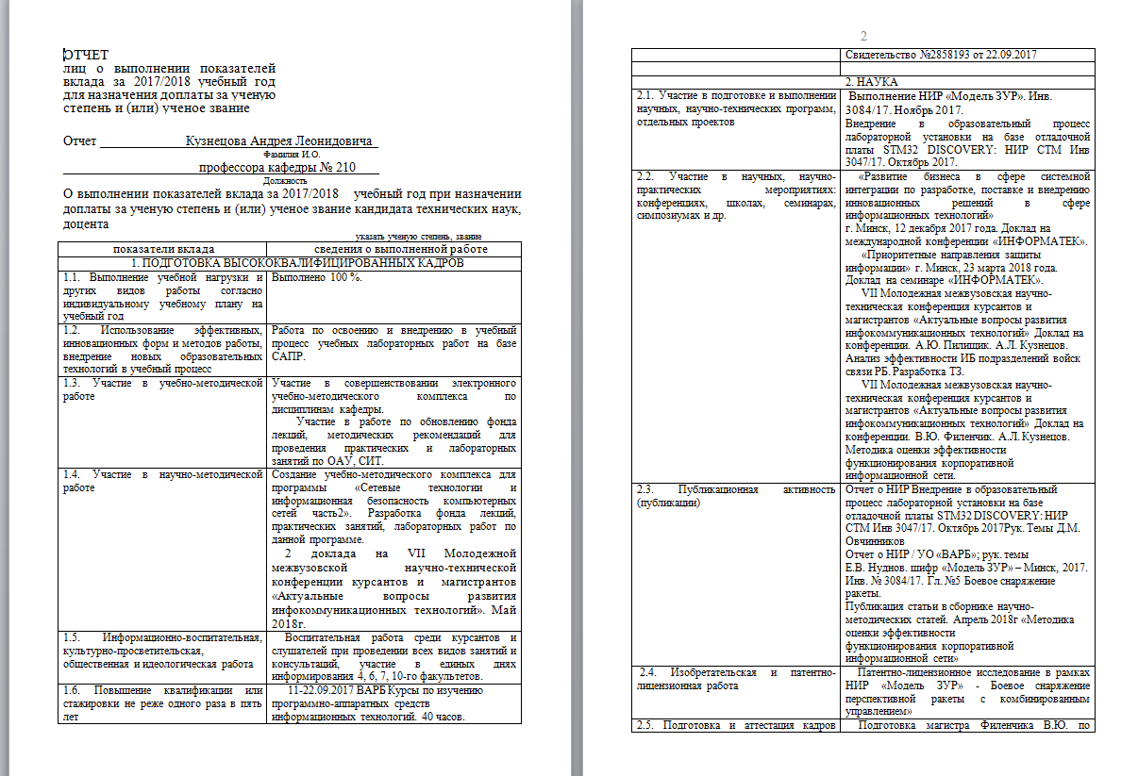
Выходной документ
18

Slide 19
Выходной документ
19

Slide 20
20

Slide 21
Что получаем?
Формирование документов занимает в разы меньше времени.
Расчёт интегрального показателя научной работы кафедры
будет посчитан правильно.
3. Документы может составлять любой неподготовленный
пользователь.
21

Slide 22
Стоило только попросить мужчину помочь вымыть посуду – и тут же появилась автоматическая посудомойка.
Сирил Норткот Паркинсон.

